Slide 1
Mariadb Setup in centos7
장영완(ywjang2@gmail.com)

Slide 2
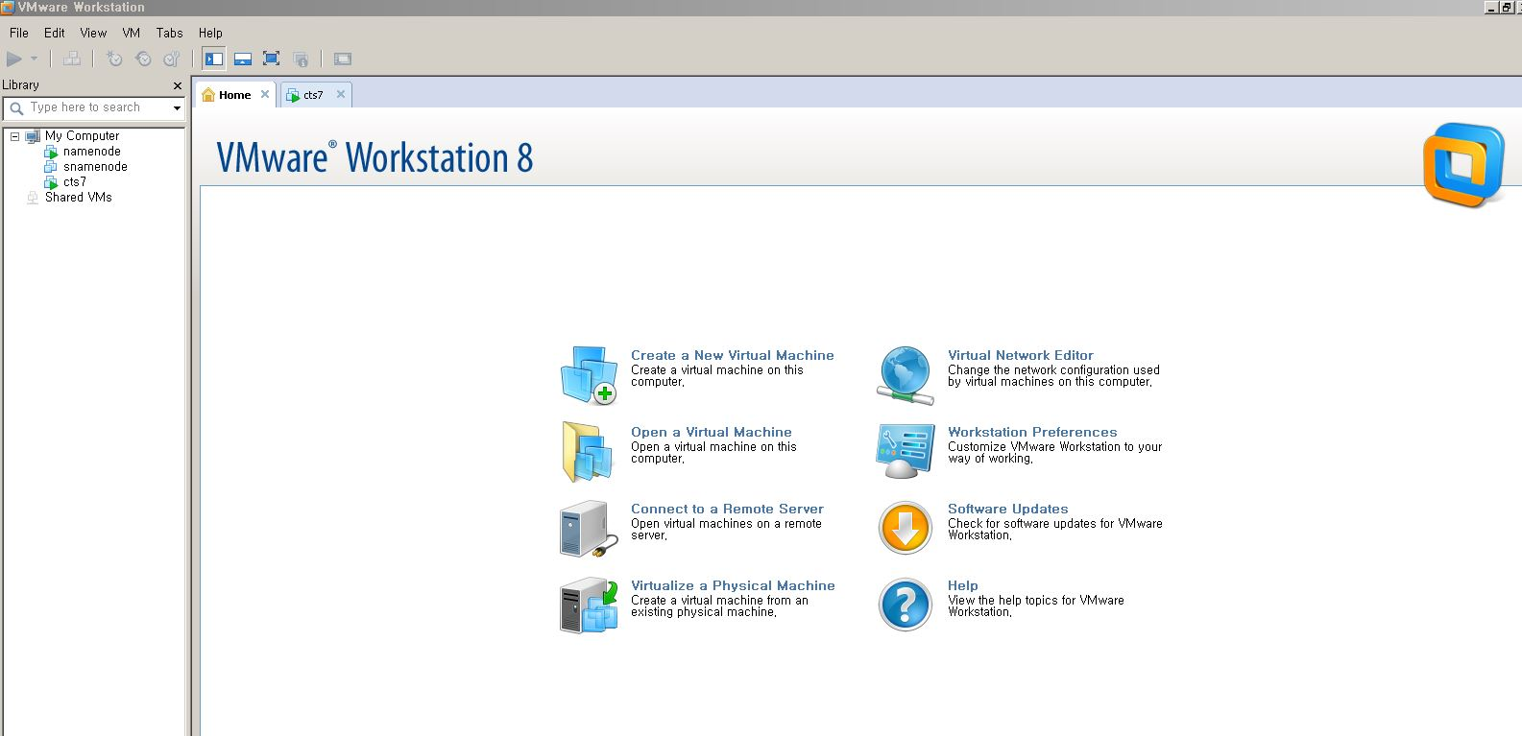
VM 설치
윈도우에서 이종의 OS인 리눅스내용을 Setup 하기 위해 설치

Slide 3
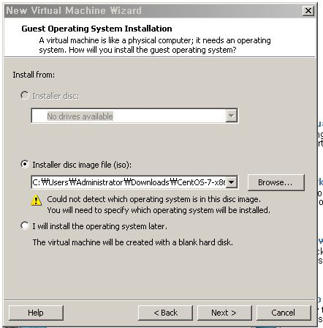
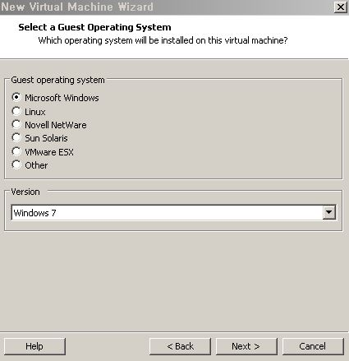
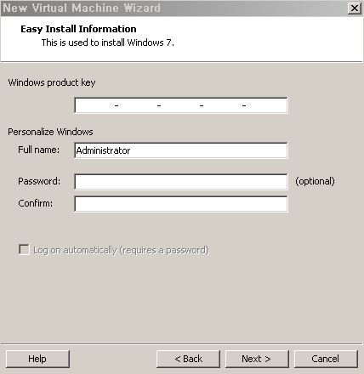
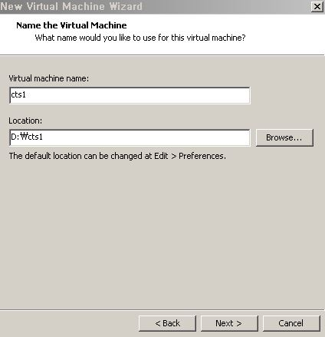
Centos7설치

Slide 4
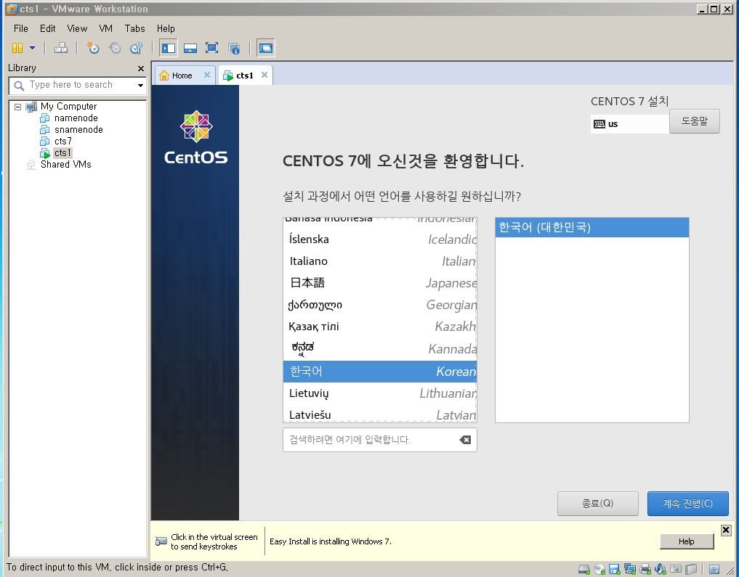
Centos7설치

Slide 5
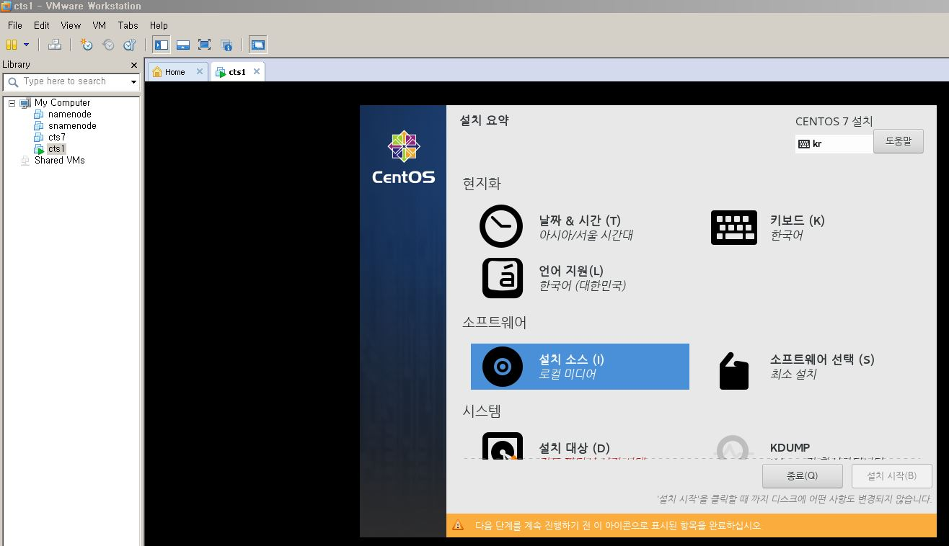
Centos7설치
설치소스와 소프트웨어 선택

Slide 6
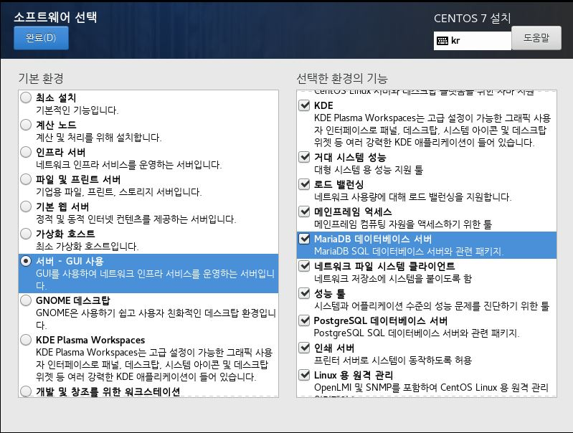
Centos7설치
서버GUI사용에 mariadb포함 모든것 선택하고 완료.
설치대상 선정후에 설치시작.

Slide 7
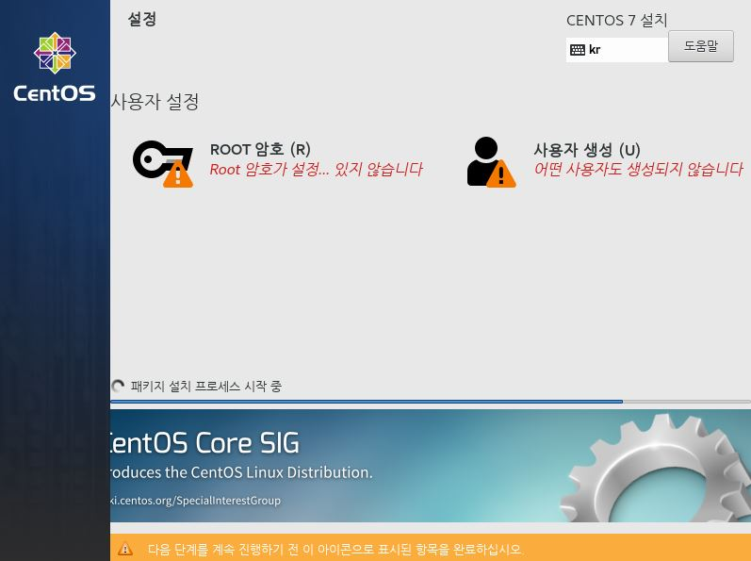
Centos7설치
루트 암호와 사용자 생성 선정하면 설치 진행이 됨.

Slide 8
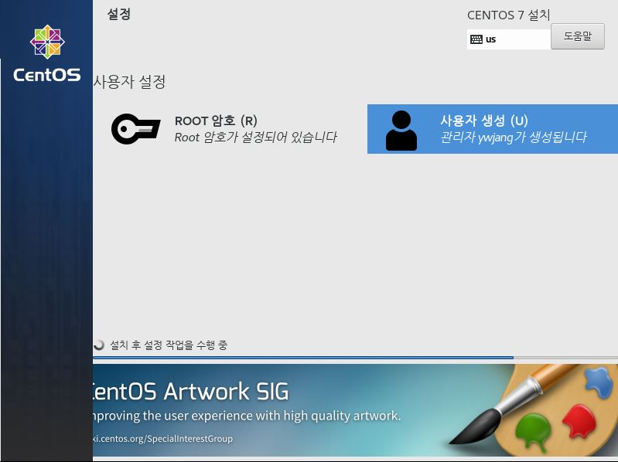
Centos7설치

Slide 9
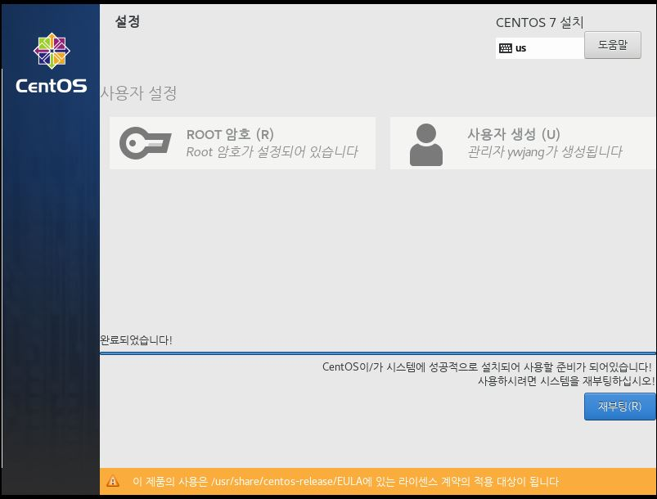
Centos7설치
약관에 동의하고 네트워크를 켬으로 동작시키고 설정완료.
프로그램 누르고 진행함.
구글계정으로 진행시킴.
터미널창으로 진행하면 됨.
Su 계정으로 마리아디비설정을 진행함.

Slide 10
MariaDB설정
<<의존라이브러리 및 유틸리티 설치>>
#yum install –y gcc gcc-c++ libtermcap-devel gdbm-devel zlib* libxml* freetype* libpng* libjpeg* iconv flex gmp ncurses-devel cmake.x86_61 libaio
참조싸이트 :
http://progtrend.blogspot.com/2019/01/centos-7-mariadb-103.html

Slide 11
MariaDB설정
Maria DB repository 설정
https://downloads.mariadb.org/mariadb/repositories/ 에 접속하면 리눅스 배포본에 따라 각 repository로 부터 설치할 수 있는 방법을 제시해준다. 여기서 제시하는 방법대로 따라하도록 하자.
가장 먼저 해야할 것이 yum repository를 설정하는 것이다. 아래 명령으로 /etc/yum.repos.d/ 디렉토리에 MariaDB.repo 라는 파일을 만들고 그 아래 내용을 넣도록 하자.
$ sudo vi /etc/yum.repos.d/MariaDB.repo
# MariaDB 10.3 CentOS repository list - created 2019-01-13 00:47 UTC
# http://downloads.mariadb.org/mariadb/repositories/
[mariadb]
name = MariaDB
baseurl = http://yum.mariadb.org/10.3/centos7-amd64
gpgkey=https://yum.mariadb.org/RPM-GPG-KEY-MariaDB
gpgcheck=1

Slide 12
MariaDB설정
Maria DB 설치
repository 설정을 했으면 아래 명령으로 YUM을 통해서 Maria DB를 설치할 수 있다.
$ sudo yum install MariaDB-server MariaDB-client
설치가 진행되면서 몇 번 묻는 질문에는 모두 y를 선택하면 된다. 설치가 완료되고 나면 아무런 설정을 하지 않아도 기본 설정값으로 실행할 수 있다.

Slide 13
MariaDB설정
Maria DB 설치
<mariadb 가부팅시 자동시작되도록 한다>
<mariadb를 시작한다>
#sudo systemctl start mariadb
<또는 서비스명령으로 시작될 수 있다>
#sudo service mariadb start
<정상으로 시작되었는지 알아본다>
#start service mariadb status

Slide 14
MariaDB 보완설정 및 기본설정
#sudo mysql_secure_installation
….진행하고서….

Slide 15
Thanks

